Slide 1
Мастерская 4
О пользе лени или игры с бесконечностью
Участники:
Королёва Дарья
Беленко Никита
Черёмушкин Семен
Мастер:
Файфель Б.Л.

Slide 2
Цель: изучить язык Лисп и разобраться с тем, как реализуются в Лиспе отложенные вычисления.
Инструментарий: портабельная версия HomeLisp.
Сайт: http://homelisp.ru

Slide 3


Slide 4
Мир Лиспа очень прост - он состоит из атомов, списков, скобок и пробелов.
Вызов функции в Лиспе выглядит так:
(имя-функции аргумент-1 аргумент-2 ...)
Аргументом функции может быть атом или список

Slide 5
Лисп включает базовые функции работы со списками (car, cdr, list, cons), логические функции (null, atom, listp), функции, обеспечивающие
ветвление (if, cond), арифметические функции.
Этого набора функций оказывается достаточно для решения практически любых задач...
Для организации циклов используется рекурсия, хотя есть и специальные средства организации циклов.

Slide 6
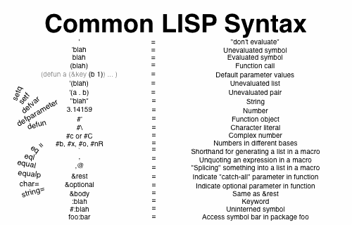

Slide 7
Макро - это специальные функции Лиспа, которые вычисляются в два этапа: на первом этапе генерируется промежуточное выражение, которое вычисляется на втором этапе.
Макро позволяют дополнять язык новыми конструкциями по усмотрению программиста и превращают Лисп в "программируемый язык программирования" (П. Грэм)

Slide 8
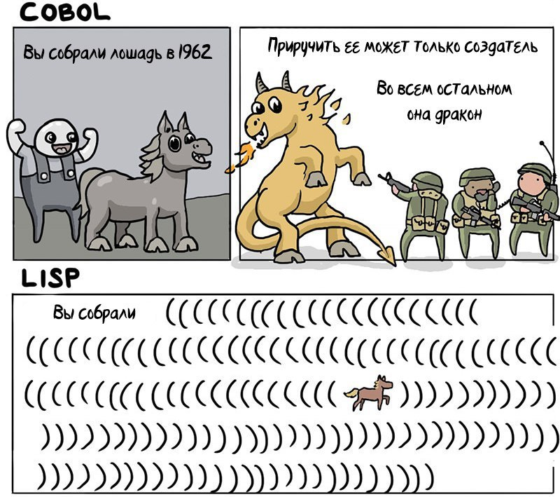

Slide 9
Как реализуются отложенные вычисления на Лиспе?
(defmacro delay (aexpr) ;; отложенное вычисление
(if (null aexpr) nil `(lambda nil ,aexpr)))
(defun force (delayed-object) ;; исполнение отложенного
(if (null delayed-object) nil (funcall delayed-object)))
(defmacro cons! (a b) ;; конструктор "ленивых" списков
`(cons ,a (delay ,b)))
(defun car! (x) (car x))
(defun cdr! (x) (force (cdr x)))

Slide 10
На этой основе можно построить систему работы с бесконечными списками, содержащую все возможности работы с обычными списками (отображение, фильтрацию). Для того, чтобы взять конечный отрезок бесконечного списка служит функция take!
(defun take! (n s)
(if (zerop n) nil (cons (car s) (take! (- n 1) (cdr! s)))))

Slide 11
Основная задача мастерской
Универсальный генератор рекуррентных соотношений.
Рекуррентное соотношение задает последовательность, в которой очередной член вычисляется через один или несколько предыдущих.
Пример - числа Фибоначчи:
F_{n}=F_{n-1}+F_{n-2}

Slide 12
Реализация
(defun uni-rec! (f &rest x)
(let ((x-next (apply f x)))
(cons! (car (last x)) (apply 'uni-rec! (cons f (append (cdr x) (list x-next)))))))
С виду - простая функция. Однако, чтобы реализовать ее, нам пришлось решить много задач, во многом разобраться и многое понять...

Slide 13
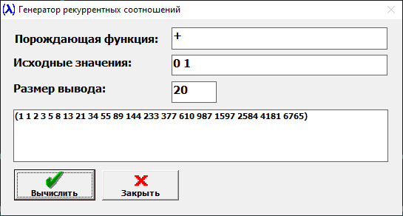
Для порождающей функции + и исходной последовательности (0 1) получаются числа Фибоначчи

Slide 14
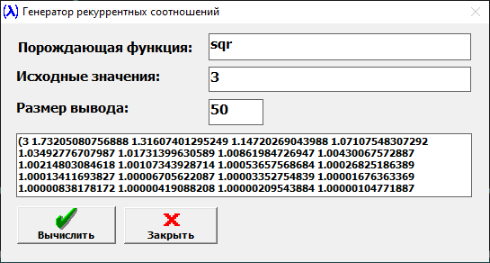
Для порождающей функции sqr (квадратный корень) и начального значения x, получается последовательность:
(x x^{1/2} x^{1/4} x^{1/8} ...)
которая сходится к единице.

Slide 15
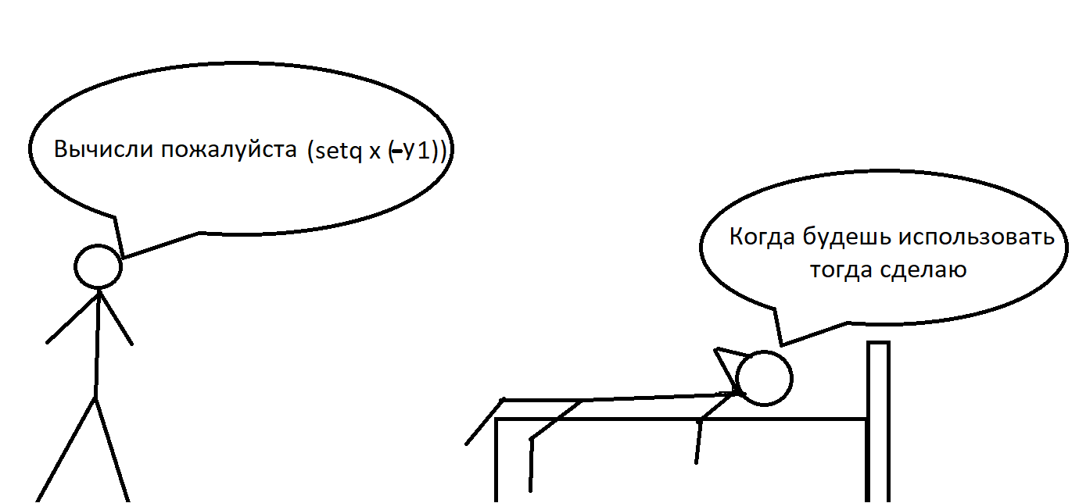
Суть ленивых вычислений:

Slide 16
Спасибо за внимание !

